Slide 1
SPRINT 6
Javascript
Escola SENAI de Informática

Slide 2
Javascript
JavaScript é uma linguagem de programação que permite implementar funcionalidades de interatividade em páginas web.
Realiza tarefas muito simples, como ajustar layouts, mas com o conhecimento e a experiência necessários é possível fazer coisas bem mais complexas, como criar jogos e animações gráficas em 3D, por exemplo.

Slide 3
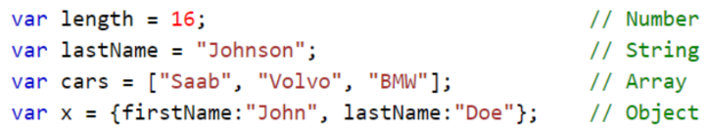
Javascript
Variáveis JavaScript podem conter muitos tipos de dados: numbers, strings, arrays, objects e muito mais.

Slide 4
Operadores Javascript
Aritméticos |  | Relacionais |  | Lógicos
Atribuição | x = y | Igual (==) | x == y | AND lógico (&&) | expr1 && expr2
Incremento (++) | x++ | Igual a valor e tipo (===) | x === y | OU lógico (||) | expr1 || expr2
Decremento (--) | x - - | Não igual (!=) | x != y | NOT lógico (!) | !expr
Subtração (-) | x - y | Maior que (>) | x > y
Adição (+) | x + y | Maior ou igual (>=) | x >= y
Exponenciação (**) | x**y | Menor que (<) | x < y
Módulo (%) | x % y | Menor ou igual (<=) | x <= y

Slide 5
DOM
É interessante implementar interatividade em sua página web. É aí que entra o DOM...
Document Object Model:
O DOM é uma interface que representa como os documentos HTML são lidos pelo seu browser. Após o browser ler seu documento HTML, ele cria um objeto que faz uma representação estruturada do seu documento. Nós podemos acessar e manipular o DOM com JavaScript, é a forma mais fácil e usada.

Slide 6
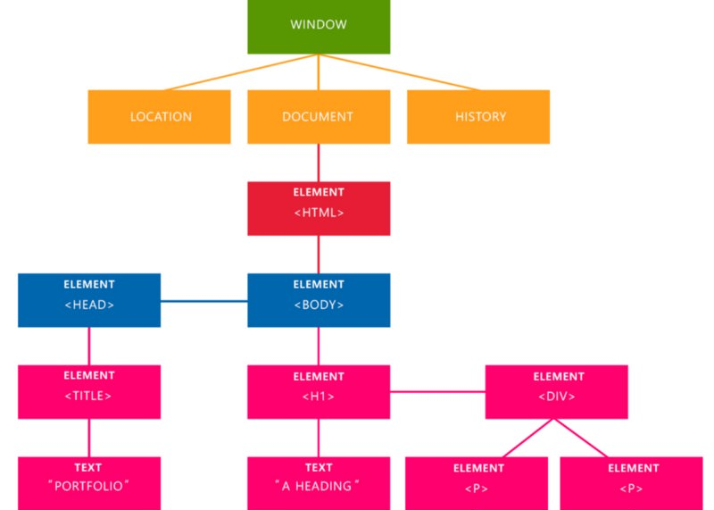
DOM
PODEMOS ACESSAR E MANIPULAR TODOS OS ELEMENTOS DE UM DOCUMENTO HTML.

Slide 7
Navegar pela árvore DOM
5 métodos de acesso:
Por marca document.getElementsByTagName('p')
Por ID document.getElementById('texto')
Por Nome document.getElementsByName('teste')[0]
Por Classe document.getElementsByClassName('teste')[0]
Por Seletor document.querySelector(".myclass")

Slide 8
Saídas
Escrevendo em um elemento HTML, usando innerHTML.
Escrevendo na saída HTML usando document.write().
Escrevendo em uma caixa de alerta, usando window.alert().
Escrevendo no console do navegador, usando console.log().

Slide 9
Manipulando o DOM
innerHTML irá retornar todo o texto e o html que existem no elemento (Ex.: <strong>)
appendChild() função que insere um elemento filho
CreateElement cria o elemento HTML especificado.
Ex.: document.createElement("tr")
innerText, irá retornar apenas o texto,
textContent traz todo o conteúdo do texto, incluindo o texto oculto pelo css (display : none)

Slide 10
Alguns estilos no javascript
document.getElementById("teste").style.color = "red";
Propriedade – CSS | Referência – JavaScript
background | background
background-color | backgroundColor
background-image | backgroundImage
border | border
border-color | borderColor
color | color
font-family | fontFamily
font-size | fontSize
font-weight | fontWeight
Propriedade – CSS | Referência – JavaScript
margin | margin
margin-bottom | marginBottom
margin-left | marginLeft
margin-right | marginRight
margin-top | marginTop
padding, padding-bottom, padding-left, padding-right, padding-top | padding, paddingBottom, paddingLeft, paddingRight, paddingTop
text-align | textAlign
text-decoration | textDecoration

Slide 11
Alguns Eventos
Os eventos são basicamente um conjunto de ações que são realizadas em um determinado elemento da página web, seja um texto, uma imagem, uma div...
onChange | muda o valor do elemento
onClick | o elemento é clicado pelo usuário
onMouseOut | define ação quando o usuário retira o mouse sobre o elemento
onMouseMove | define ação quando o usuário mover o mouse
onMouseUp | define ação quando soltar o mouse
onKeyUp | define ação quando a tecla é solta

Slide 12
Estrutura Javascript
Estrutura Condicional
Estrutura Repetição
var nomeUsuario = "Laura";
var mensagem = "";
if (nomeUsuario == "Laura”) {
mensagem = "Nome igual";
} else {
mensagem = "Nome diferente";
}
document.write (mensagem);
var count = 0;
while ( count <= 10 ) {
document.write( count); count++;
}
var count = 11;
do {
document.write( count ); count++;
} while ( count <= 10 )
for ( var i = 0; i <= 10; i++ ) {
document.write( i );
}

Slide 13
Estrutura Javascript
Function
function soma(x,y){ //definindo a função antes de invocar
return x + y
}
soma(1,3)
------------------------------------------------------------------------------------------------
soma(1,3) //invocando antes de definir
function soma(x,y){
return x + y
}

Slide 14
EcmaScript
Para que a linguagem evoluísse obedecendo a determinados padrões e normativas, os criadores do Javascript se associaram ao ECMA(European Computer Manufactures Association) em 1996. Como o nome Javascript já havia sido patenteado pela Sun Microsystems (atual Oracle), optou-se por se definir um novo nome à linguagem utilizando a junção das palavras ECMA e Javascript, surgindo então o ECMAScript.
Como o nome Javascript ficou popular na comunidade, a linguagem é chamada por este nome até hoje, sendo o ECMAScript referenciado apenas para se determinar a versão da linguagem.
Atualmente, padrões e normativas referentes à linguagem é mantida pela ECMA-262, grupo criado na ECMA para a padronização do Javascript e conta com participação de grandes empresas de tecnologia como Microsoft, Google, dentre outras.

Slide 15
var, let, const
var podemos declarar e lida dentro e fora do escopo de bloco
let podemos declarar com escopo de bloco.
(Exemplo: Idade)
const podemos declarar com escopo de bloco e possui um comportamento mais previsível, já que o valor que elas recebem não podem ser alterado.
(Exemplo: Data de nascimento)

Slide 16
Contexto Global: this
var nome = 'Marcos'
function identificar(){
document.write(`O nome de registro é ${this.nome}`,'<br>')
}
identificar()
Uma propriedade com o valor do objeto que invoca a função na qual this é usado.
O this sempre se refere a (e contém o valor de) um objeto e normalmente é usado dentro de uma função ou método, embora possa ser usado fora de uma função no escopo global.

Slide 17
Contexto Local: this
var nome = 'Marcos'
function identificar( ){
document.write(`O nome de registro é ${this.nome}`,'<br>')
}
let nomeartistico = {
nome:'Marcos Lana',
identificar: function(){document.write(`O nome artístico ${this.nome}`,'<br>')}
}
let apelido = {
nome: 'Marcão',
identificar: function(){document.write(`O apelido é ${this.nome}`,'<br>')}
}
identificar()
nomeartistico.identificar()
apelido.identificar()

Slide 18
Contexto Local: this
var nome = 'Marcos'
function identificar( ){
document.write(`O nome de registro é ${this.nome}`,'<br>')
}
let nomeartistico = {
nome:'Marcos Lana',
identificar: function(){document.write(`O nome artístico ${this.nome}`,'<br>')}
}
let apelido = {
nome: 'Marcão',
identificar: function(){document.write(`O apelido é ${this.nome}`,'<br>')}
}
identificar()
nomeartistico.identificar()
apelido.identificar()

Slide 19
Método bind
var nome = 'Marcos'
let nomeartistico = {nome: 'Marcos Lana'}
let apelido = {nome:'Marcão'}
function identificar() {
document.write(`Nome é ${this.nome}`,'<br>')
}
let chamarnome = identificar
let chamarartistico = identificar.bind(nomeartistico)
let chamarapelido = identificar.bind(apelido)
chamarapelido()
chamarartistico()
chamarnome()
A função bind() cria uma nova função vinculada. Uma função vinculada é um objeto de função exótico (termo da ECMAScript 2015) que encapsula o objeto de função original. Chamar uma função vinculada geralmente resulta na execução de sua função encapsulada.

Slide 20
Exercícios
1. Na tabela de cadastro de categoria crie um código que permita apenas a inserção de ID acima de três dígitos. Caso contrário, retorne uma alerta de ERRO.
2. .Dado um formulário para envio de e-mail, cujo botão de enviar está desabilitado e vermelho. Você deverá habilitar somente o botão caso o tamanho do valor do input seja maior do que 5. Troque a cor em caso positivo para “#ECDDF3”. Caso contrário, deixe vermelho.
E, após o botão ter sido habilitado, imprima uma mensagem de sucesso.
3. Colocado dois campos de input para o usuário e um botão, ao clicar no botão, realizar o seguinte cálculo: notaum + notadois) / 2. Além disso, imprimir o valor da média que foi calculada.

Slide 21
Exercícios
4. Colocado um campo de input para o usuário, ao clicar no botão realizar o seguinte cálculo. As maçãs custam R$ 0,30 cada se forem compradas menos do que uma dúzia, e R$ 0,25 se forem compradas pelo menos doze. Escreva um programa que leia o número de maçãs compradas, calcule e imprima o valor total da compra.
5. Colocar dois campos de input para o usuário, um para o nome do filme e outro para o nome do personagem. Ao clicar no botão, listar em uma “ul” somente os personagens do filme “Vingadores”, caso contrário enviar mensagem de “personagem inválido” ao usuário.

